Slide 1
ADDICTIONS : LA PREVENTION EN ENTREPRISE

Slide 2
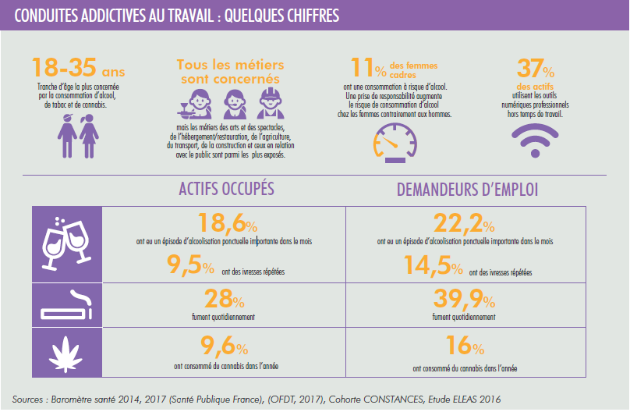

Slide 3
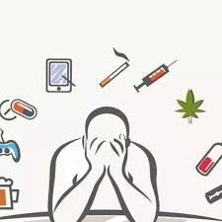
La prévention des risques d’addiction en entreprise 1. Les facteurs de risques 2. Les acteurs de la prévention 3. Une démarche de prévention collective et globale & de prévention individuelle

Slide 4
LES FACTEURS DE RISQUES
Exemples de facteurs de risques fréquents :
Trois vecteurs pouvant expliquer les pratiques addictives sur le lieu de travail :
Risques psychosociaux, les conditions de travail pénibles et le stress au travail
La recherche de la performance, l’obligation de répondre aux exigences de productivité et/ou un climat de compétition entre les salariés
Certaines cultures d’entreprises favorisent les consommations d’alcool, organisées ou non par l’employeur pour « récompenser » les salariés (pots internes, signatures de contrats, etc.)
L’importation : une consommation importée de la vie privée du salarié
L’acquisition : la consommation résulte de sollicitations et facilitations du milieu professionnel
L’adaptation : l’idée de « dopage » pour tenir au quotidien, faire face au stress, à des douleurs récurrentes, pour tenir le rythme, etc.

Slide 5
LES ACTEURS DE LA PRÉVENTION
L’employeur
L’employeur est tenu à une obligation générale de sécurité, qui doit le conduire à prendre toutes les mesures nécessaires pour assurer la sécurité et protéger la santé des travailleurs . Cette obligation est une obligation de résultat.
Les services de santé au travail (dont médecin du travail)
Le service de santé au travail a notamment pour mission de conseiller l’employeur, les salariés et leurs représentants sur les dispositions et les mesures nécessaires afin de prévenir la consommation d’alcool et de drogue sur le lieu de travail.
Les salariés eux-mêmes
Le Code du travail prévoit une obligation de sécurité à la charge du salarié. Il lui incombe « …de prendre soin, en fonction de sa formation et selon ses possibilités, de sa santé et de sa sécurité ainsi que de celles des autres personnes concernées par ses actes ou ses omissions au travail. »
Les instances représentatives du personnel
Le CSE, CHSCT ou le délégué du personnel qui constate qu'il existe une cause de danger grave et imminent, notamment par l'intermédiaire d'un travailleur, en alerte immédiatement l'employeur (article L. 4131-2 du Code du travail).
Le médecin du travail a un rôle exclusivement préventif

Slide 6
COMMENT PRÉVENIR LES RISQUES ?
La réussite de la démarche de prévention repose sur l’implication de tous les acteurs de l’entreprise, doit passer par une approche collective et globale, ainsi que par une approche individualisée.
Une évaluation des risques d’addiction solide
Le travail en équipe des parties prenantes internes
Des actions collectives de prévention (formation, sensibilisation, dialogue, écoute)
Un accompagnement individuel du salarié en difficulté

Slide 7
LES LEVIERS DONT DISPOSE L’EMPLOYEUR POUR PRÉVENIR LES RISQUES
Le document unique
Ce document permet de mettre en place une véritable politique de prévention en la matière, et se donner pour objectif d’évaluer les usages, d’agir sur les facteurs de risques, et d’y revenir afin d’en mesurer les effets
Moyens de contrôle et de dépistages
Vidéosurveillance, fouille de vestiaire, éthylotest, test salivaire etc
La législation
La consommation de boissons alcoolisées dans l’entreprise est largement encadré par la loi
Le règlement intérieur
Le règlement intérieur peut spécifier des mesures d’interdiction partielle ou totale et d’encadrement en lien avec des pratiques addictives génératrices de risques
Attention, ces moyens ne peuvent être mise en place que pour des raisons de sécurité et dans des conditions très encadrées, il convient de s’informer avant de mettre en place ce type de procédure.

